Slide 1


DEFESA DE TCC · CIÊNCIA DA COMPUTAÇÃO · UFSC
A Modular Architecture for
Decentralized Peer-to-Peer
Overlay Networks
Supporting secure and privacy-oriented communication,
data persistence, and decentralized applications
Anderson Simioni Assunção
Orientador: Carlos Becker Westphall
2026
Notes:
Slide 1 - Título
Abra com segurança e sem pressa. Diga que o trabalho propõe uma arquitetura modular para redes overlay P2P descentralizadas, com foco em comunicação segura e orientada à privacidade, persistência de dados e suporte a aplicações descentralizadas. Já deixe claro que a defesa vai tratar de arquitetura, implementação experimental e validação por fluxos.
Apoio rápido: abrir: arquitetura, não app isolado.

Slide 2
O problema não é apenas descentralizar
02 · ATO 1 · MOTIVAÇÃO
Uma rede descentralizada real precisa resolver conectividade, descoberta, segurança, privacidade e persistência.
Centralização
Serviços concentram identidade, dados, mediação de comunicação e pontos de controle.
P2P real
A rede precisa lidar com descoberta de pares, NAT traversal, rotas, churn e heterogeneidade.
Segurança futura
Sistemas persistentes exigem criptografia flexível e preparação para ameaças pós-quânticas.
Descentralização sem arquitetura vira apenas distribuição de complexidade.
Problema: descentralizar também cria complexidade
ATO 1 · MOTIVAÇÃO
02
Notes:
Slide 2 - O problema não é apenas descentralizar
Explique que descentralizar uma aplicação não basta. O desafio real é organizar identidade, comunicação, descoberta, roteamento, persistência e segurança sem depender de um servidor central. Diga que o trabalho nasce exatamente desse ponto: como estruturar uma camada overlay que permita que esses problemas sejam tratados de forma modular e evolutiva.
Apoio rápido: problema: descentralizar também cria complexidade.

Slide 3
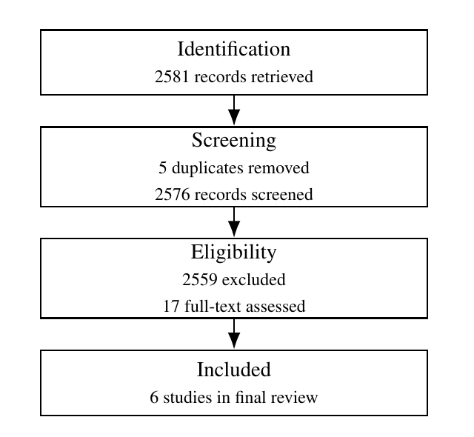
Revisão sistemática e lacuna encontrada
03 · ATO 1 · LACUNA
O conjunto final foi pequeno porque exigia uma interseção técnica muito específica.
2581
registros recuperados
17
full-text avaliados
6
estudos finais
Lacuna
Tor/I2P, IPFS, DHTs e PQC resolvem partes diferentes do problema. A lacuna está na integração arquitetural desses eixos em uma base modular comum.
- P2P/decentralização
- Privacidade/anonymity-oriented routing
- Segurança e criptografia
- Roteamento, descoberta, NAT e persistência
PRISMA: 2581 registros -> 6 estudos
Lacuna: integração, não falta de peças
ATO 1 · LACUNA
03
Notes:
Slide 3 - Revisão sistemática e lacuna encontrada
Diga que a SLR partiu de 2581 registros, passou por triagem, avaliou 17 textos completos e chegou a 6 estudos. Reforce que esse número não é fraqueza: ele reflete uma interseção rígida entre P2P descentralizado, comunicação anônima ou privacy-preserving, segurança e relevância para roteamento, descoberta, NAT traversal ou persistência. Feche dizendo que os sistemas existentes resolvem partes do problema, mas o trabalho busca integrar essas partes em uma arquitetura.
Apoio rápido: lacuna: integração, não falta de peças.

Slide 4
Pergunta de pesquisa e objetivo
04 · ATO 1 · OBJETIVO
A apresentação gira em torno de uma pergunta arquitetural.
Como estruturar uma camada overlay P2P capaz de combinar
comunicação segura, orientação à privacidade, descoberta,
roteamento, persistência e suporte a aplicações?
Projetar
arquitetura modular
Implementar
MVP experimental
Validar
fluxos principais
Demonstrar
PoC social
Escopo de validação
Arquitetura + implementação experimental + fluxos principais. A defesa não vende benchmark Internet-scale.
Pergunta: como organizar a camada?
ATO 1 · OBJETIVO
04
Notes:
Slide 4 - Pergunta de pesquisa e objetivo
Leia a pergunta com calma e explique que o objetivo não foi apenas enviar mensagens entre peers. O objetivo foi organizar uma camada de rede reutilizável, onde diferentes aplicações possam consumir descoberta, rotas, sessões, dados persistentes e mecanismos de segurança sem conhecer detalhes internos do core.
Apoio rápido: pergunta: como organizar a camada?.

Slide 5
Contribuição central
05 · ATO 2 · CONTRIBUIÇÃO
Separar explicitamente conexão física, identidade lógica, descoberta distribuída, rotas, sessões e aplicação.
Physical Nodes
processos reais
transporte, bootstrap
Virtual Identities
identidades lógicas
perfis, chaves
Distributed Tables
DPNT, DRT, DDT
DPT, DTT
Routes & Sessions
caminhos virtuais
entrega de mensagens
Applications
social PoC
DApps futuras
Centro da arquitetura
Physical Nodes movem pacotes; Virtual Nodes representam identidades de aplicação.
Integração prática
A API local permite que aplicações externas usem o core sem acoplar ao Código interno.
A contribuição não é reproduzir Tor, IPFS ou Kademlia; é integrar ideias desses domínios em uma arquitetura modular e validável.
Contribuição: separar responsabilidades
ATO 2 · CONTRIBUIÇÃO
05
Notes:
Slide 5 - Contribuição central
Este é um slide central. Diga que o trabalho não deve ser entendido como “uma rede social descentralizada”. A contribuição é a camada overlay: uma arquitetura que separa conexão física, identidade virtual, tabelas distribuídas, rotas, sessões e aplicações. Explique que essa separação aumenta modularidade, testabilidade e capacidade de evolução.
Apoio rápido: contribuição: separar responsabilidades.

Slide 6
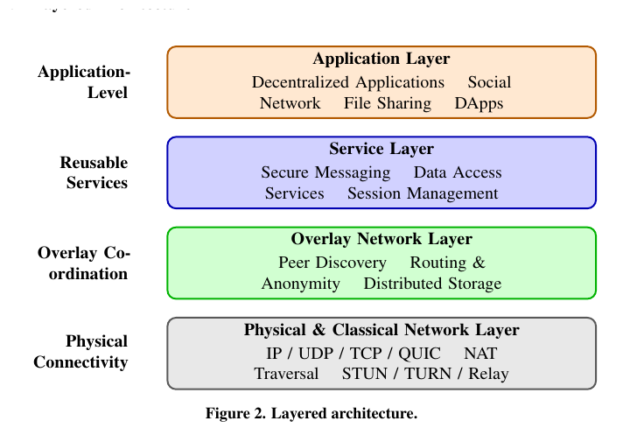
Arquitetura em camadas
06 · ATO 2 · ARQUITETURA
A modularidade permite trocar estratégias de conexão, armazenamento e criptografia sem redesenhar toda a rede.
Mensagem principal
A arquitetura é modular, mas é apresentada em camadas para separar responsabilidades: conectividade física, coordenação overlay, serviços reutilizáveis e aplicações.
- Physical layer: transporte, bootstrap, relays, NAT extensions
- Overlay layer: rotas, DHT e persistência
- Service layer: mensagens, sessões e acesso a dados
- Application layer: PoC social e aplicações futuras
Figura 2 do TCC: arquitetura em camadas
Camada superior consome abstrações; camada inferior fornece conectividade e transporte.
Mapa: superior consome; inferior fornece
ATO 2 · ARQUITETURA
06
Notes:
Slide 6 - Arquitetura em camadas
Explique a figura de baixo para cima: primeiro a conectividade física; depois a overlay que coordena peers, rotas e armazenamento; depois serviços reutilizáveis; e por fim aplicações. A fala importante é que modularidade não é só organização visual: significa que transporte, DHT, estratégia de rota e primitivas criptográficas podem evoluir sem reescrever a arquitetura inteira.
Apoio rápido: mapa mental: superior consome; inferior fornece.

Slide 7
Identidade: físico != virtual
07 · ATO 2 · IDENTIDADE
A separação entre nó físico e identidade virtual é um dos diferenciais da arquitetura.
Physical Node
- processo real na rede
- endpoints e transporte
- conectividade física
- sessões físicas
- estado local e peers
Virtual Node
- identidade lógica
- perfil ou agente de aplicação
- chaves próprias
- rotas publicadas
- pode migrar sobre o físico
ATO 2 · IDENTIDADE
07
Notes:
Slide 7 - Identidade: físico != virtual
Diga que o nó físico representa o processo real: socket, transporte, peers e conectividade. Já o virtual node representa uma identidade lógica usada por aplicações. A frase de defesa é: o endereço de rede não deve ser a identidade da aplicação. Essa separação dá flexibilidade, melhora modularidade e evita acoplamento direto entre perfil de aplicação e endpoint físico.
Apoio rápido: frase-chave: endereço de rede não é identidade.

Slide 8
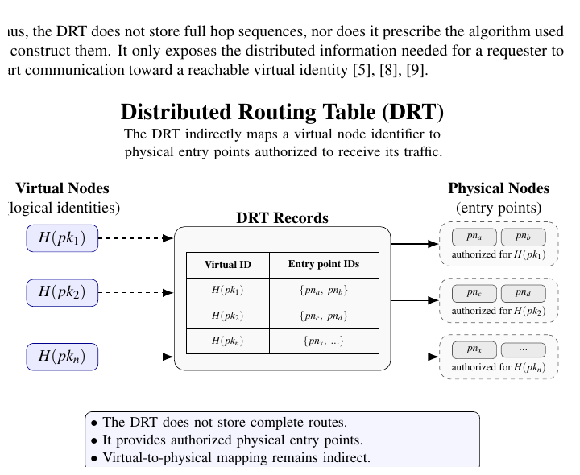
Distributed tables: coordenação entre camadas
08 · ATO 2 · DHT
As tabelas distribuídas separam descoberta física, rotas, dados, ponteiros e metadados.
DPNT
descoberta física e reachability
DRT
rotas para virtual nodes
DDT
holders de conteúdo
DPT
ponteiros mutáveis
DTT
tags/metadados
Exemplo: DRT publica reachability de virtual nodes
DHT-inspired coordination fabric
key = SHA512(namespace || logical_key)
responsabilidade por distância XOR; K = 3 no MVP
Tabelas: coordenação entre descoberta, rotas e dados
ATO 2 · DHT
08
Notes:
Slide 8 - Distributed tables: coordenação entre camadas
Explique que o trabalho usa estruturas distribuídas inspiradas em DHT, mas não como uma tabela única que armazena tudo. Cada namespace tem uma função: DPNT para nós físicos, DRT para rotas, DDT para holders de conteúdo, DPT para ponteiros e DTT para tags. Reforce que no MVP a responsabilidade usa proximidade por XOR e replicação em K nós responsáveis, mas ainda não é uma Kademlia completa.
Apoio rápido: tabelas: coordenação entre descoberta, rotas e dados.

Slide 9
Da descoberta à comunicação virtual
09 · ATO 2 · ROTEAMENTO
Roteamento e sessão são tratados como fluxo arquitetural, não como função isolada.
VN A
origem lógica
Consulta
DPNT / DRT / DHT
Estratégia
seleção de hops
Rota
hop-by-hop
Sessão
canal virtual
VN B
destino lógico
Route protocol
define ciclo de vida: criação, publicação, validação e execução da rota.
Route Strategy
escolhe hops e critérios. No MVP, a estratégia principal é random_walk_ttl.
Fluxo: descobrir -> rotear -> sessão -> mensagem
ATO 2 · ROTEAMENTO
09
Notes:
Slide 9 - Da descoberta à comunicação virtual
Descreva o fluxo: um virtual node quer alcançar outro; o core consulta registros distribuídos; resolve possíveis rotas; uma estratégia seleciona hops; a rota é executada por nós físicos; e por cima disso surge uma sessão virtual. A defesa importante é que a arquitetura separa o protocolo de rota da estratégia de seleção. No MVP, a estratégia principal é random_walk_ttl, enquanto outras estratégias ficam como pontos de extensão.
Apoio rápido: fluxo: descobrir -> rotear -> sessão -> mensagem.

Slide 10
Security model: autenticação, sigilo e crypto-agility
10 · ATO 2 · SEGURANÇA
O MVP valida o pipeline de segurança, mas a arquitetura permite substituições criptográficas futuras.
Identificadores
SHA-512(public_key) para nós físicos e virtuais
Assinaturas
ML-DSA-65 quando disponível; autenticidade de registros
KEM
ML-KEM-768 para estabelecimento de segredo
AEAD
AES-256-GCM-SIV com AAD para payloads autenticados
Anti-abuso inicial
publication proof-of-work e validação de registros
Publication proof-of-work
Usado na escrita da DHT: caro de gerar, barato de validar. Nonce fica no payload; material canônico exclui pow_nonce.
Bibliotecas de crypto
OpenSSL CLI para ML-KEM/ML-DSA; cryptography para AES-256-GCM-SIV.
Segurança: identidade, assinatura, KEM e AEAD
ATO 2 · SEGURANÇA
10
Notes:
Slide 10 - Security model: autenticação, sigilo e crypto-agility
Explique os pilares: identificadores por hash de chave pública, assinaturas para autenticar registros, KEM pós-quântico para acordo de chave, criptografia autenticada para payloads e proof-of-work leve para publicação. Deixe claro que o MVP não deve ser vendido como produção auditada; ele valida o desenho da camada e mantém crypto-agility para substituições futuras.
Apoio rápido: segurança: identidade, assinatura, KEM e AEAD.

Slide 11
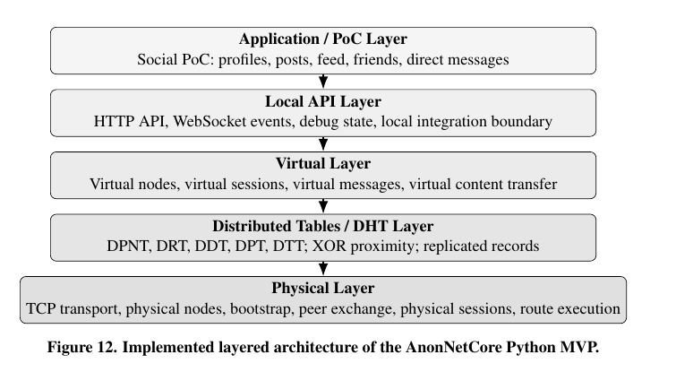
MVP experimental: validação dos fluxos principais
11 · ATO 3 · IMPLEMENTAÇÃO
O protótipo não é uma rede pública final; ele valida a arquitetura em ambiente controlado.
Python MVP
TCP
UDP experimental
Relay-assisted forwarding
SQLite / SQLAlchemy
HTTP API / WebSocket
Social PoC
Docker/local clusters
Figura 12: AnonNetCore Python MVP
Valida
bootstrap, descoberta, DHT, DRT, rotas, sessões virtuais, mensagens, conteúdo e API local.
Não promete
produção Internet-scale, NAT completo, auditoria criptográfica formal ou defesa anti-abuso madura.
Stack implementado
Python 3.12 · asyncio · SQLAlchemy/SQLite · cryptography · websockets · OpenSSL CLI · Docker · HTML/CSS/JS
MVP: validar fluxos, não produto final
ATO 3 · IMPLEMENTAÇÃO
11
Notes:
Slide 11 - MVP experimental: validação dos fluxos principais
Diga que a implementação foi feita em Python para priorizar desenvolvimento, observabilidade, testes e instrumentação. O MVP usa TCP, UDP experimental com fragmentação binária compacta, relay-assisted forwarding, SQLite, API HTTP/WebSocket e uma PoC social. A frase importante é: o MVP valida fluxos arquiteturais, não maturidade de produção.
Apoio rápido: MVP: validar fluxos, não produto final.

Slide 12
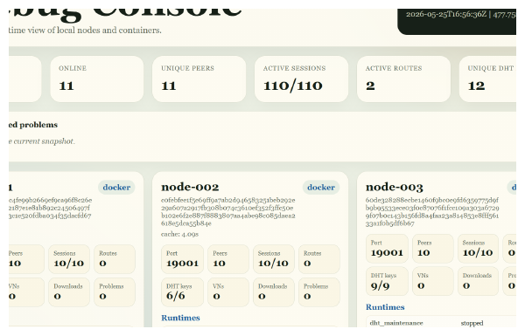
Fluxos implementados e observabilidade
12 · ATO 3 · FLUXOS
O debug console e os endpoints locais ajudam a demonstrar estado real da execução.
Implemented flow
- Cluster local/Docker
- Bootstrap
- Peer validation
- DHT publish/query
- DRT resolution
- Virtual sessions
- Message/content transfer
- API + WebSocket + debug state
Debug Console: observabilidade do experimento
A validação exercita interações entre camadas implementadas, não apenas funções isoladas.
Prova: teste integra camadas reais
ATO 3 · FLUXOS
12
Notes:
Slide 12 - Fluxos implementados e observabilidade
Explique que o objetivo do MVP foi validar o encadeamento completo de componentes: cluster, bootstrap, descoberta, DHT, DRT, rotas, sessões, mensagens, conteúdo e API. Aponte que o Debug Console foi importante porque permitiu observar peers, sessões, registros DHT, rotas e runtime state durante o experimento.
Apoio rápido: prova: teste integra camadas reais.

Slide 13
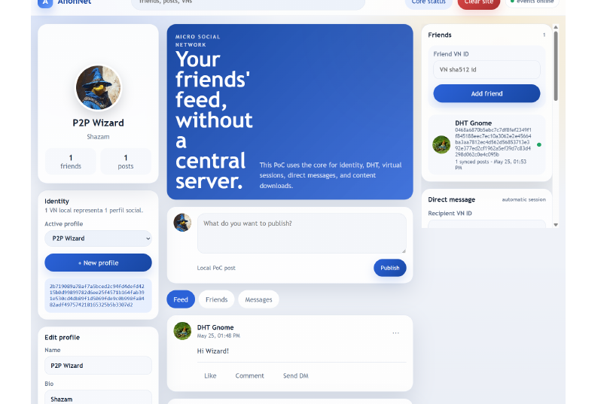
Social PoC: aplicação real sobre a camada
13 · ATO 3 · POC
A aplicação demonstra consumo da camada overlay por meio da API local.
A PoC força a camada a resolver:
- criação de perfis
- publicação e resolução
- feed e sincronização
- mensagens diretas
- integração via API local
A rede social é o consumidor experimental da overlay, não o produto final.
Social PoC: perfis, feed e mensagens diretas
PoC: aplicação consumindo a overlay
ATO 3 · POC
13
Notes:
Slide 13 - Social PoC: aplicação real sobre a camada
Diga que a PoC social não é o produto final, mas uma aplicação demonstradora. Ela é importante porque força a camada a lidar com problemas reais de aplicação: perfis, posts, feed, amizades, resolução remota e mensagens diretas. O ponto de defesa é que a aplicação consome a camada via API local, então a rede pode sustentar outras aplicações futuras.
Apoio rápido: PoC: aplicação consumindo a overlay.

Slide 14
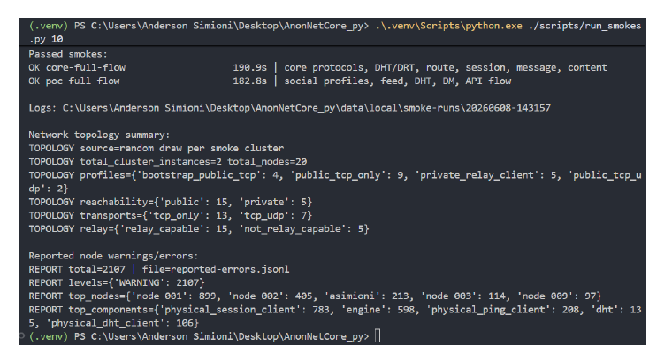
Resultados observados
14 · ATO 3 · RESULTADOS
O MVP demonstrou o caminho funcional esperado para o protótipo.
2/2
smoke tests passed
20
nós em cenário total
373.7s
execução total
Resultados funcionais
- Local physical cluster
- Virtual node creation
- DRT route publication
- Virtual session establishment
- Virtual message delivery
- Content advertisement and retrieval
- Social PoC integration
Evidência final dos smoke tests
Interpretação
O MVP demonstrou o caminho funcional completo esperado para o protótipo: da execução de nós físicos até a aplicação consumindo a camada.
Leitura correta do resultado
Evidência funcional dos fluxos; não é medição de throughput, latência global ou rede pública.
Resultado: o caminho completo funcionou
ATO 3 · RESULTADOS
14
Notes:
Slide 14 - Resultados observados
Apresente os resultados como evidência funcional. Não venda como benchmark de escala. Diga que os testes validaram cluster local/Docker, criação de virtual nodes, publicação DRT, sessões virtuais, mensagens, conteúdo e integração com a PoC social. A métrica central não é throughput; é integração funcional dos fluxos propostos.
Apoio rápido: resultado: o caminho completo funcionou.

Slide 15
Limitações assumidas do MVP
15 · ATO 4 · LIMITAÇÕES
Os limites definem a fronteira entre protótipo experimental e rede pública robusta.
AnonNetCore é um MVP funcional: valida arquitetura e protocolos, mas não é produto de produção.
Security limits
sem defesa completa contra Sybil/flooding; sem auditoria formal; chaves locais e API local ainda não hardenizadas
Network limits
NAT traversal completo, STUN/TURN, QUIC e relay network madura ainda são futuros
DHT / route limits
sem Kademlia completa; conflitos e churn simples; random_walk_ttl é a estratégia principal; correlação global não resolvida
Reliability / PoC limits
confiabilidade leve; sem congestion control completo; feed, mídia, paginação, moderação e busca ainda simplificados
Limites adicionais importantes
key storage simples · sem local auth/hardening de API · sem Sybil hardening completo · sem congestion control completo · sem frame, usa JSON
A maturidade da pesquisa também está em declarar corretamente o que ela não resolve.
ATO 4 · LIMITAÇÕES
15
Notes:
Slide 15 - Limitações assumidas do MVP
Este slide deve ser apresentado com tranquilidade. Diga que as limitações não invalidam o trabalho; elas delimitam o escopo. O MVP valida arquitetura e fluxos, mas ainda não possui defesa anti-abuso madura, NAT traversal completo, Kademlia completa, hardening de segurança, proteção forte contra correlação global, nem mecanismos de aplicação como moderação e paginação. Isso demonstra honestidade técnica e evita overclaim.
Apoio rápido: limites: maturidade pública ainda falta.

Slide 16
Roadmap técnico pós-MVP
16 · ATO 4 · FUTURO
O faults.md vira plano de evolução técnico, não apenas lista de problemas.
Conectividade
UDP hole punching, STUN/TURN, relay hardening e QUIC
1
DHT e churn
buckets, lookup iterativo, refresh, conflitos e sharding
2
Segurança pública
rate limits, scoring, Sybil hardening, local auth e auditoria
3
Escala e aplicação
testes longos, churn, perda, media objects, feeds paginados
4
Prioridade de evolução: primeiro conectividade e hardening; depois escala pública e recursos de aplicação.
Futuro: conectar, escalar, endurecer, auditar
ATO 4 · FUTURO
16
Notes:
Slide 16 - Roadmap técnico pós-MVP
Mostre que você sabe transformar limitação em plano de pesquisa. A ordem é importante: primeiro tornar a conectividade realista com NAT traversal, STUN/TURN, relays maduros e QUIC; depois completar a DHT/Kademlia e churn; em seguida fortalecer anti-abuso, scoring, rate limits e auditoria; e por fim testar escala e evoluir a PoC social com mídia, paginação, moderação e busca.
Apoio rápido: futuro: conectar, escalar, endurecer, auditar.

Slide 17
Conclusão
Arquitetura modular para overlay P2P
01
02
Separação entre físico, virtual, rotas, sessões e dados
03
Integração de segurança, persistência e descoberta
04
Validação experimental com MVP e Social PoC
A principal contribuição não é afirmar que a rede está pronta para produção, mas demonstrar uma base arquitetural consistente para sistemas descentralizados seguros, modulares e evolutivos.
Obrigado.
arquitetura validada + limites honestos
17
Notes:
Slide 17 - Conclusão
Feche com a tese principal. Diga que o trabalho mostrou a viabilidade de uma arquitetura modular para redes overlay P2P descentralizadas, integrando comunicação segura, orientação à privacidade, persistência de dados e suporte a aplicações. Reforce que o MVP demonstrou os fluxos centrais em ambiente experimental e que as limitações foram assumidas de forma explícita. Termine afirmando que a contribuição é a base arquitetural, não uma rede pública pronta.
Apoio rápido: fechar: arquitetura validada + limites honestos.

Slide 18
Perguntas
18 · DISCUSSÃO
Pontos de defesa para a discussão com a banca.
Anonimato
orientado à privacidade; sem prova formal contra adversário global
NAT traversal
previsto na arquitetura; MVP usa TCP, UDP experimental e relay
Kademlia
DHT inspirada em XOR/proximidade; ainda não é Kademlia completa
Escala
validação funcional e arquitetural; Internet-scale fica como futuro
Objetivo: validar a arquitetura e seus fluxos principais, não entregar uma rede pública madura.
O escopo e a arquitetura
DISCUSSÃO
18
Notes:
Slide 18 - Perguntas
Use este slide como âncora para perguntas. Se perguntarem sobre anonimato, diga que é orientado à privacidade, não uma prova formal. Sobre NAT, diga que a arquitetura prevê, mas o MVP validou com TCP, UDP experimental e relay. Sobre DHT, diga que é inspirada em Kademlia, mas não completa. Sobre escala, diga que a validação foi funcional e arquitetural, não benchmark Internet-scale.
Apoio rápido: resposta-padrão: voltar ao escopo e à arquitetura.

